Slide 1




Acercamiento a un Crud rápido en Laravel Guía del Laboratorio #2 de CRUD con Laravel
Ing. Irina Fong

Slide 2
Levantar el Sistema
Composer run dev
php artisan serve

Slide 3

C:\wamp64\www\laravel new crud_rapido

Slide 4
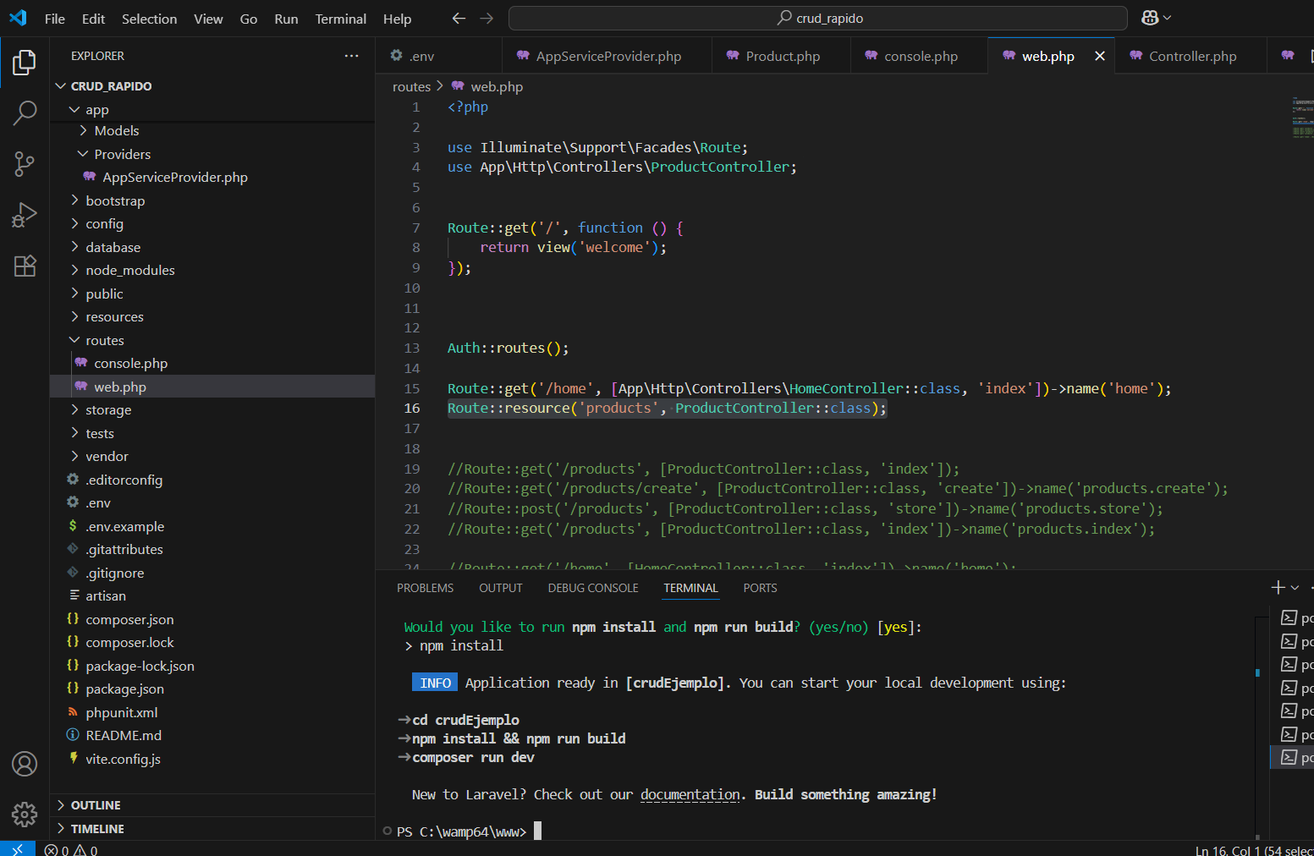
Termina de Cargar Laravel

Slide 5
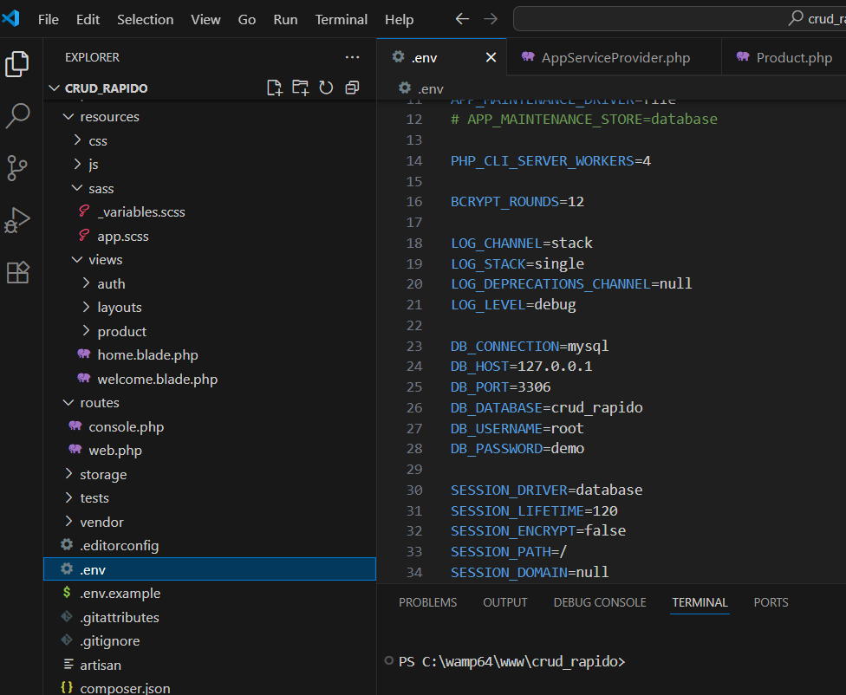
Variables de Entorno
Antes de ejecutar las migraciones:
Verificar que el archivo .env tenga las
Credenciales necesarias para poder
Correr las migraciones.

Slide 6
Errores típicos (Con la longitud de Cadena)
use Illuminate\Support\Facades\Schema;
public function boot(): void
{
Schema::defaultStringLength(191);
}
Schema es una clase que te permite crear, modificar y eliminar en la Base de datos. Es parte del Sistema de Migraciones de Laravel.

Slide 7
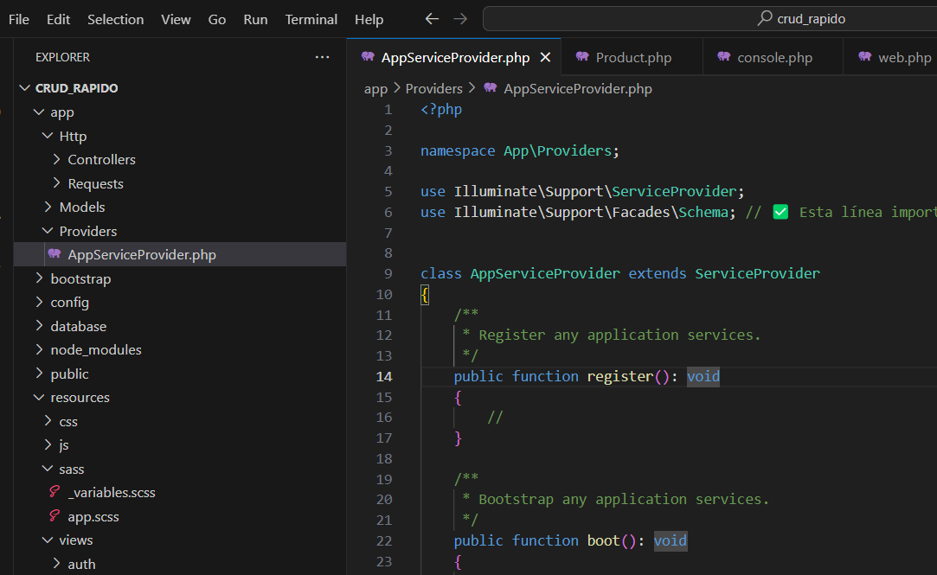
Utilizar Shema use Illuminate\Support\Facades\Schema; Shema::defaultStringLenght(191);
Shema es una clase que te permite crear, modificar y eliminar en la Base de datos. Es parte del Sistema de Migraciones de Laravel.
use Illuminate\Support\Facades\Schema;
public function boot(): void
{
Schema::defaultStringLength(191);
}

Slide 8

CRUD con Laravel
Laravel new crudEjemplo
php artisan config:clear
php artisan cache:clear
php artisan config:cache
php artisan migrate

Slide 9

Migraciones

Slide 10
php artisan migrate
Nos permite migrar tablas.
php artisan migrate:fresh
Este comando primero elimina todas las tablas existentes en la base de datos y luego ejecuta todas las migraciones desde cero, garantizando un estado limpio y consistente y resolviendo el conflicto.
php artisan migrate:rollback
A diferencia de migrate:fresh (que borra y recrea todas las tablas), migrate:rollback es un comando más seguro y menos destructivo, ya que solo revierte el último cambio
Nos permite migrar las tablas. ?
Este comando primero elimina todas las tablas existentes en la base de datos y luego ejecuta todas las migraciones desde cero, garantizando un estado limpio y consistente y resolviendo el conflicto
A diferencia de migrate:fresh (que borra y recrea todas las tablas), migrate:rollback es un comando más seguro y menos destructivo, ya que solo revierte

Slide 11
php artisan config:clear
Laravel optimiza el rendimiento cargando todas las configuraciones del directorio config/ en un solo archivo cacheado. Esto evita que laravel tenga que leer múltiples archivos en cada solicitud.
Bootstrap/cache/config.php
Php artisan config:clear – esto hace que laravel deje de usar las versión cacheada y tome los valores actualizados.

Slide 12
php artisan make:model Product -m
Qué hace este comando en Laravel:
Php artisan make:model Product
Crea un modelo llamado Product en la carpeta app/Models ( o en App/ si usas una versión más antigua de Laravel)
2. Opción -m
Indica que además del modelo, Laravel debe generar automáticamente una migración para la tabla asociada (products).
La migración se guarda en database/migrations/ y por defecto crea una estructura inicial para la tabla.

Slide 13
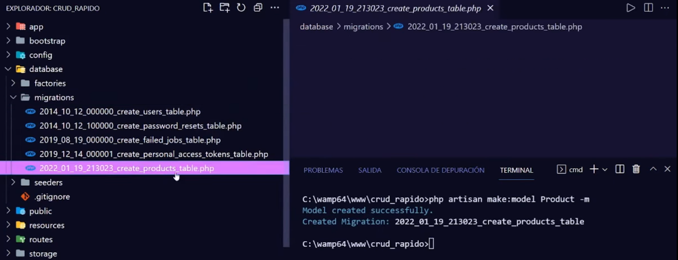
Resultado de php artisan make:model Product -m

Slide 14
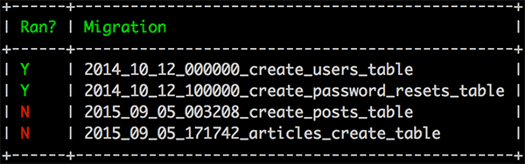
Adaptaciones de los datos que tendrá la tabla
$table->id()
$table->String(‘description’)
$table->double(‘price’,8,2) (8 enteros, dos decimales)
$table->integer(‘stock’)
$table->timestamps()
Corremos la migración: php artisan migrate

Slide 15
Flujo para Generar un CRUD con Laravel
Composer require Ibex/crud-generator -- dev Es una herramienta que permite generar automáticamente: controladores, vistas, modelos, migraciones, rutas. Es el nombre del paquete que hace la magia de generar el código CRUD.
1
2
php artisan vendor:publish --tag=crud
-- publicar archivos que haya registrado el tag crud --
3
php artisan make:crud products
-- products es el nombre de la tabla --

Slide 16
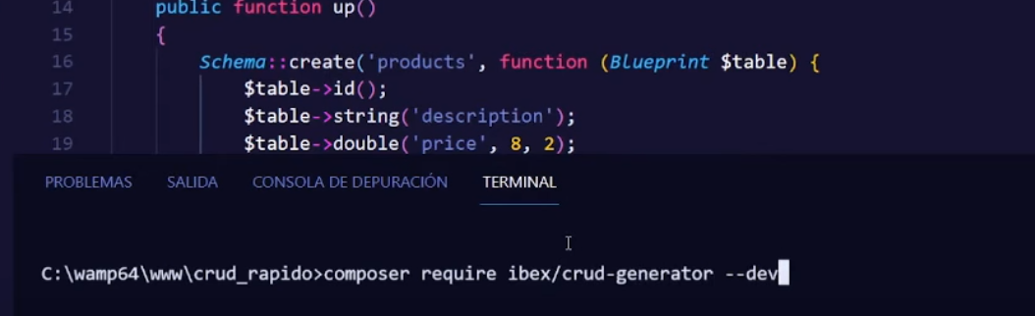
Es el nombre del paquete que hace la magia de generar el código CRUD.
1. Instalación del Paquete composer require ibex/crud-generator --dev

Slide 17

Composer require Ibex/crud-generator - - dev
Es una herramienta que permite generar automáticamente:
Controladores
Modelos
Vistas
Migraciones
Rutas

Slide 18
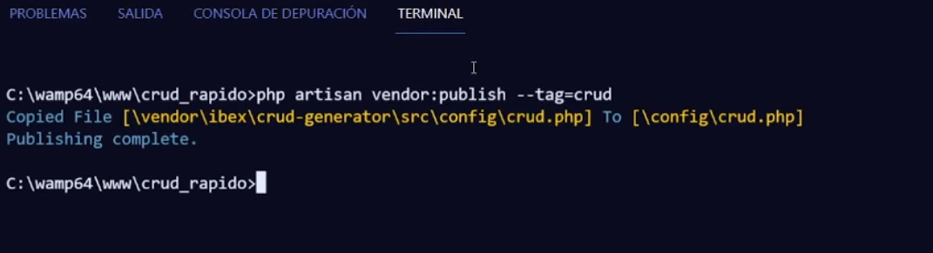
2. Publicación de Archivos del Proveedor php artisan vendor:publish -- tag crud
Después de instalar generator, hay que publicar las archivos de un paquete que haya registrado el tag crud. Esto es parte del sistema de publicación de recursos de Laravel, usado por muchos paquetes para permitirte copiar archivos de configuración, vistas, migraciones, etc., desde vendor/ hacia tu aplicación (config/, resources/, etc).

Slide 19

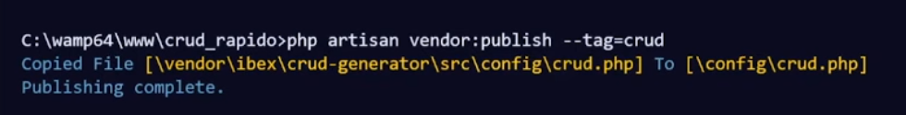
php artisan vendor:publish --tag=crud
Permite publicar archivos de un paquete que haya registrado el tag crud. Esto es parte del sistema de publicación de recursos de Laravel, usado por muchos paquetes para permitirte copiar archivos de configuración, vistas, migraciones, etc., desde vendor/ hacia tu aplicación (config/, resources/, etc).
Si estas usango Ibex/crud-generator --dev.
Luego publica sus archivos con
php artisan vendor:publish --tag=crud

Slide 20
3. Ejecución del Generador php artisan make:crud products
php artisan make:crud
Este es el comando personalizado (un Artisan command) que fue añadido por el paquete que instalaste
products
Este argumento le dice al generador cuál es el nombre del recurso (típicamente el nombre de la tabla o el modelo) para el cual debe genera los archivos CRUD.
Resultado
Al ejecutar este comando, el generador automáticamente crea varios archivos por ti (Modelo, Controlador, Solicitudes, Vistas, Rutas) basándose en el nombre products.

Slide 21
use App\Http\Controllers\ProductController; Route::resource('products', ProductController::class);
Define automáticamente todas las rutas CRUD para productos (index, create, store, show, edit, update, destroy).
Incluye
GET /products → products.index
GET /products/create → products.create
POST /products → products.store
GET /products/{product} → products.show
GET /products/{product}/edit → products.edit
PUT/PATCH /products/{product} → products.update
DELETE /products/{product} → products.destroy
Para ver las rutas podemos ubicar php artisan route:list

Slide 22
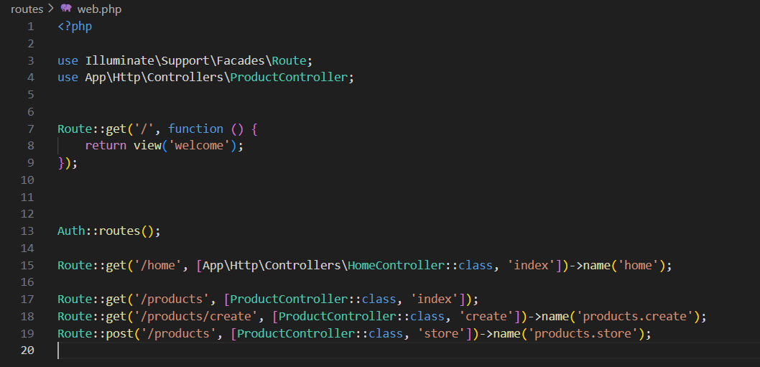
use App\Http\Controllers\ProductController;
Route::resource('products', ProductController::class);
¿Composer necesita refrescar autoload?
composer dump-autoload

Slide 23
composer require laravel/ui
composer require laravel/ui --dev
🟢 --dev → se queda en desarrollo (recomendado).
php artisan ui bootstrap
php artisan ui bootstrap --auth
Npm run buid

Slide 24
Si hay errores con el CSS (FrontEnd)
php artisan ui boostrap

Slide 25
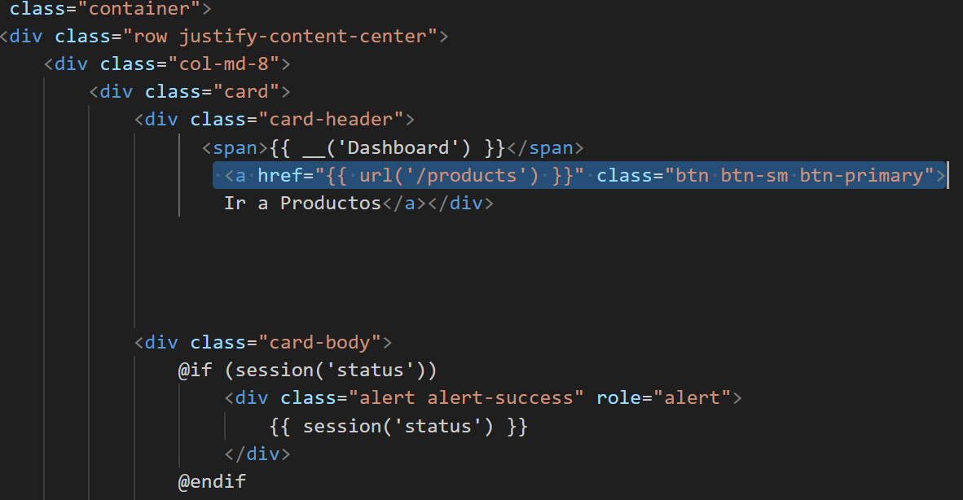

Slide 26

Unable to locate file vite manifest resources/sass/app.scss
Indica que estas tratando de cargar un archivo app.scss con Vite, pero ese archivo no fue procesado ni existe.
Vite.manifest.json.
Asegurate de que exista el archivo.
Reources/sass/app.scss
Si está configura correctamente tu vite.config.js.

Slide 27

Fin

Slide 28

Leer un poco más para adentrarnos en el mundo de Laravel.

Slide 29
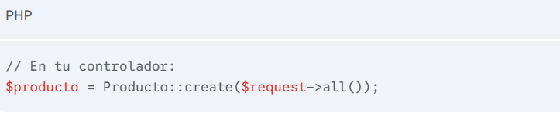
Conociendo un poco más…
🛡️ Función Principal: Protección contra Asignación Masiva
El array $fillable especifica qué campos de la base de datos pueden ser asignados de forma masiva cuando se crea o actualiza un registro utilizando métodos del modelo, como create(), update(), o fill().
¿Qué es la Asignación Masiva?
La asignación masiva ocurre cuando pasas un array completo de datos (típicamente de un formulario, como $_POST o $request->all()) directamente a un método del modelo, como este:

Slide 30
¿Cómo Funciona $fillable?
"De todos los datos que me pases en el array de creación, solo me interesa usar los valores para las columnas descripcion, precio, y stock. Ignora cualquier otro campo que venga en el array.“
Esto evita que datos sensibles o no deseados, como id o activo, sean modificados accidentalmente o maliciosamente a través de una entrada masiva de datos.

Slide 31
¡Rellenable y protegido en Laravel! ¿Cuál es la diferencia?
En Laravel, tanto "" $fillable como $guarded"" son atributos que se utilizan en los modelos de Eloquent para controlar la asignación masiva de atributos . La asignación masiva en Laravel se refiere a la capacidad de establecer múltiples atributos de un modelo a la vez usando un array de datos.

Slide 32
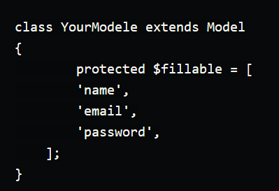
Rellenable
$fillable. Es una matriz que especifica qué atributos se pueden asignar en masa. Estos son los atributos que se pueden configurar mediante los métodos de creación o actualización.
Los atributos no incluidos en la matriz rellenable se ignorarán durante la asignación en masa.
En este ejemplo, los atributos $name, $email, $password se asignarán en masa.

Slide 33
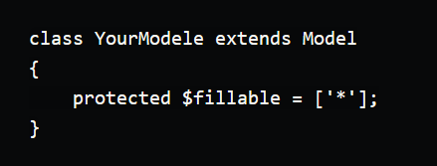
$ fillable
Si desea permitir la asignación masiva de todos los atributos de su modelo, puede usar el carácter comodín * en la declaración $fillable. Sin embargo, es fundamental comprender las implicaciones de seguridad de este enfoque.

Slide 34
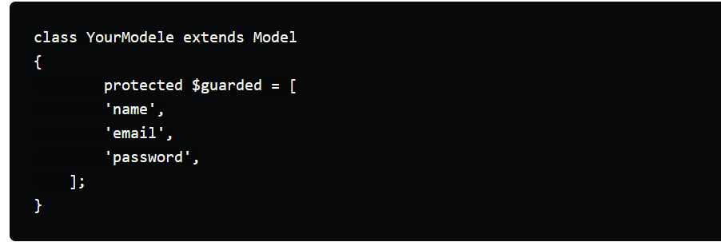
Vigilado
$guarded También es una matriz, pero funciona a la inversa. Especifica qué atributos no pueden asignarse masivamente. Cualquier atributo no incluido en la matriz protegida se considerará seguro para la asignación masiva.

Slide 35
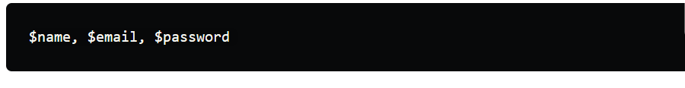
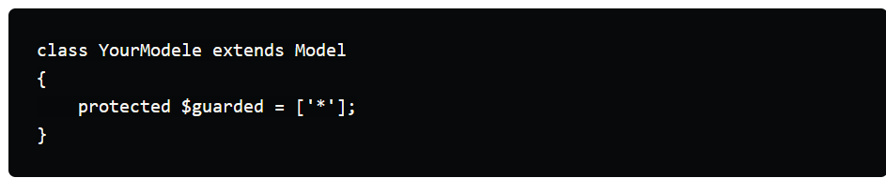
Vigilado
En este ejemplo, atributos
No se asignará masa.
Si no desea que todos los atributos de su modelo se asignen en masa, puede utilizar el comodín * en la declaración $guarded.

Slide 36
La principal diferencia
La principal diferencia entre $fillable y $guardedes el enfoque que adoptan para definir los atributos que se pueden asignar en masa. $fillableestablece explícitamente los atributos permitidos, mientras que $guardedestablece explícitamente los atributos no permitidos.

Slide 37
Por qué es importante utilizar $fillable o $guarded
Es importante usar " $fillable o" $guardedpara protegerse contra vulnerabilidades de asignación masiva, que pueden generar riesgos de seguridad. Al especificar los atributos que se pueden asignar masivamente, se tiene mayor control sobre los datos que se asignan a los modelos.

